Slide 1
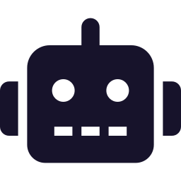






AI 기술 트렌드 · 1페이지 요약
AI는 '대답하는 도구'에서 '일하는 동료'로
지금 눈여겨볼 6가지 흐름
AI 에이전트
코딩 에이전트 · 바이브코딩
생각하는(추론) 모델
질문에 답하는 데서 그치지 않고, 스스로 계획을 세우고 도구를 써서 여러 단계의 일을 끝까지 해낸다.
말로 설명하면 AI가 코드 작성, 테스트, 수정까지. 개발자는 설명하고 검토하는 역할로 바뀌는 중.
답하기 전에 단계별로 따져 보는 모델이 늘면서 수학, 코딩, 분석 문제의 정확도가 크게 올랐다.
멀티모달
도구 연결 표준 (MCP)
책임 있는 AI
글, 이미지, 음성, 영상을 한 모델이 함께 이해하고 만든다. 화면을 보고 컴퓨터를 조작하기도 한다.
AI를 브라우저, 문서, 업무 앱에 꽂아 쓰는 공통 규격이 퍼지며 AI가 할 수 있는 일이 넓어지고 있다.
각국 규제가 시행되면서 개인정보, 저작권, 안전성 검증이 AI 서비스를 만들 때 기본 조건이 됐다.
나에게 주는 의미 코드를 외우는 힘보다, AI에게 일을 잘 설명하고 결과를 리뷰·테스트로 검증하는 힘이 중요해진다.
Notes:
2026년 기준 AI 기술의 큰 흐름 6가지를 한 장에 정리했다. 에이전트와 코딩 에이전트는 이 공부(바이브코딩)와 직접 이어지고, MCP는 Study-06에서 Playwright를 연결할 때 쓴 바로 그 방식이다. 세부 수치나 최신 소식은 발표 전에 다시 확인할 것.

